Slide 1
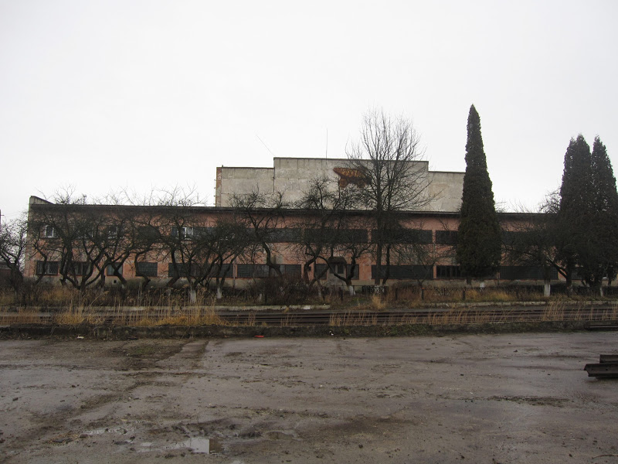
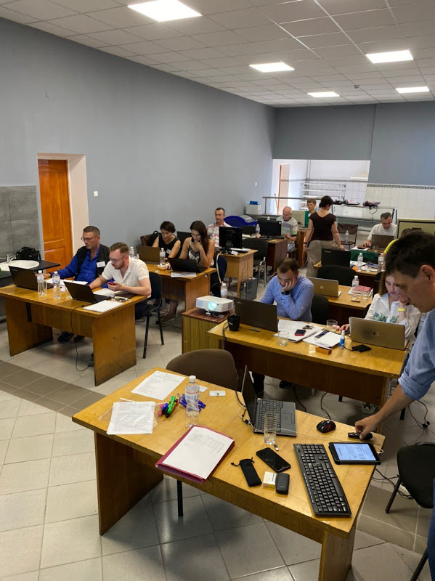
Приватне акціонерне товариство “Новороздільське гірничо-хімічне підприємство “СІРКА””
(ПрАТ “НГХП “СІРКА””) розташоване у
м. Новий Розділ, Львівська обл.
ДКП від 27.12.2018 № 23/18
Серед зобов’язань Покупця:
інвестування протягом п’яти років від дати переходу права власності на об’єкт приватизації не менше
23 млн грн на технічне переозброєння, оновлення основних фондів Товариства, освоєння нових видів та підвищення якості наявних видів продукції, робіт,послуг.
БУЛО
ТОВ "Роздільська цегла"
Основними видами діяльності є добування піску, гравію, глини і каоліну, вантажний залізничний транспорт, вантажний автомобільний транспорт, ремонт і технічне обслуговування електричного устаткування, розподілення електроенергії, розподілення газоподібного палива через місцеві (локальні) трубопроводи та збір, очищення та постачання води, заплановано освоєння випуску нового виду продукції (мінерального добрива). На замовлення здійснюється дослідження ринку мінеральних добрив на території України.
Протягом 2019-2021 років ТОВ "Роздільська цегла" інвестувала на оновлення основних фондів ПрАТ "Новороздільське ГХП "Сірка" 9 012,056 тис грн, в т.ч. за 2021 рік – 2513,100 тис грн.
Інвестовані кошти витрачені на придбання, перевезення та заміну залізничних шпал, придбання деревоподрібнюючої машини та оплату за маркетингово-консультаційні послуги ( дослідження ринку мінеральних добрив на території України).
СТАЛО

